Slide 1
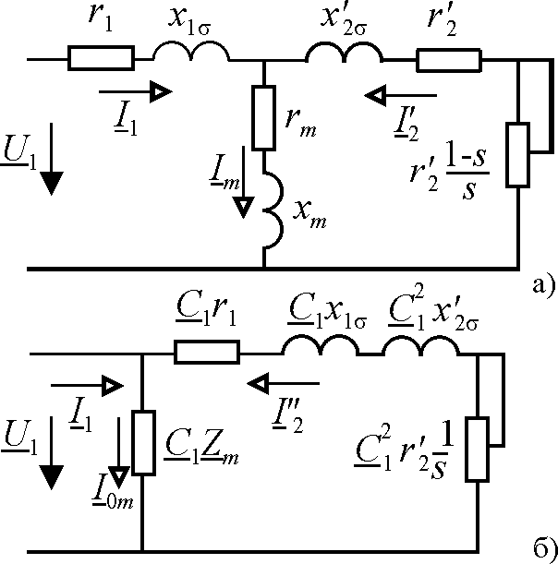
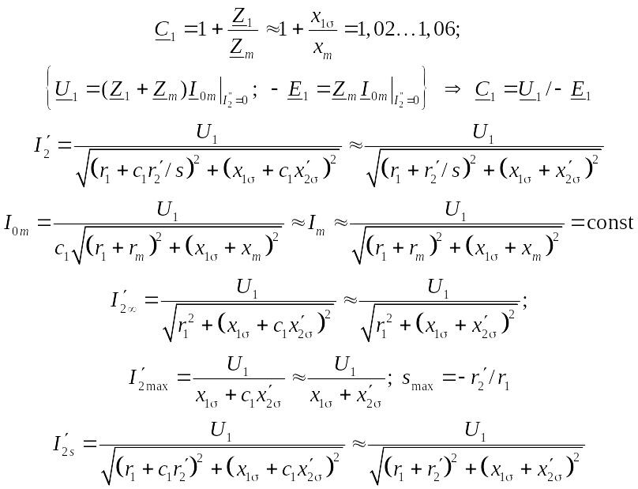
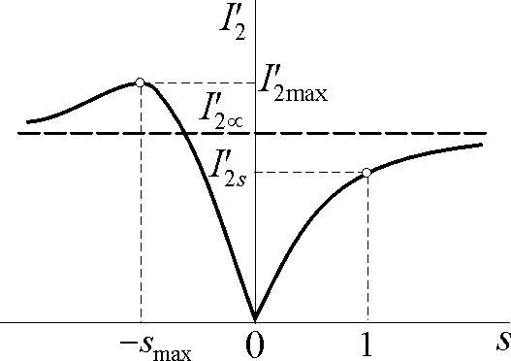
Уравнение электромеханической (скоростной) характеристики асинхронного двигателя
в)

Slide 2
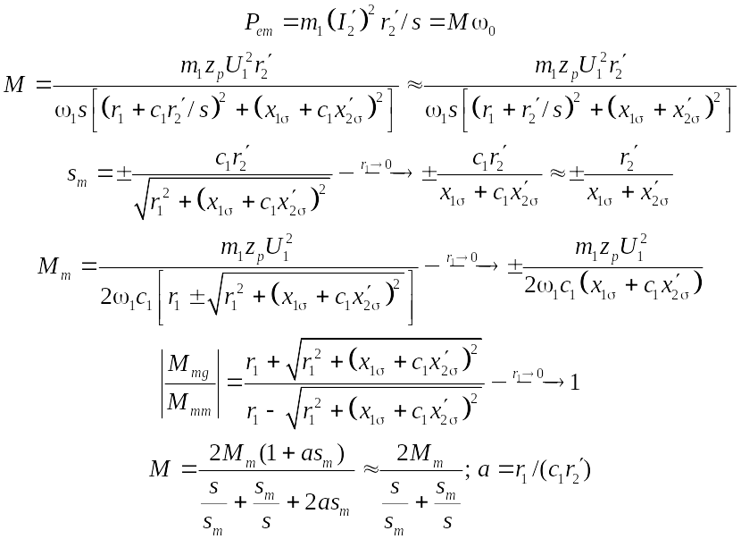
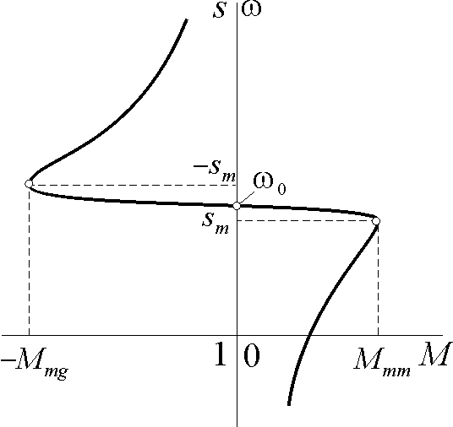
Уравнение механической характеристики АД

Slide 3
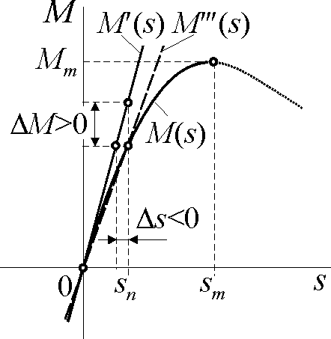
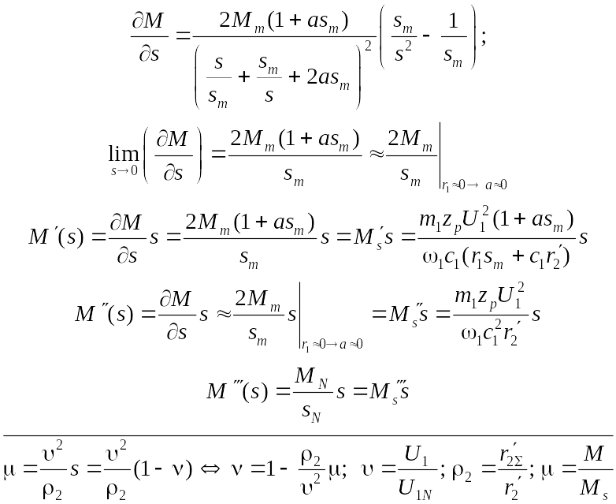
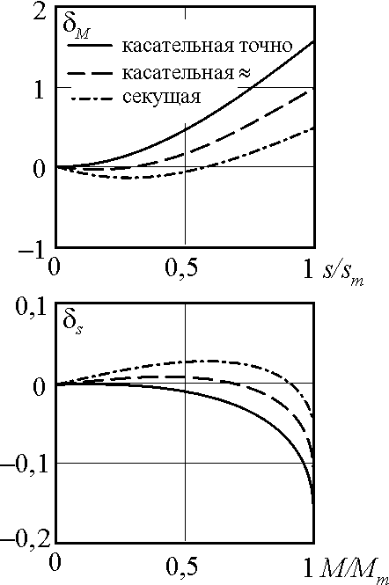
Линеаризация механической характеристики асинхронного двигателя

Slide 4
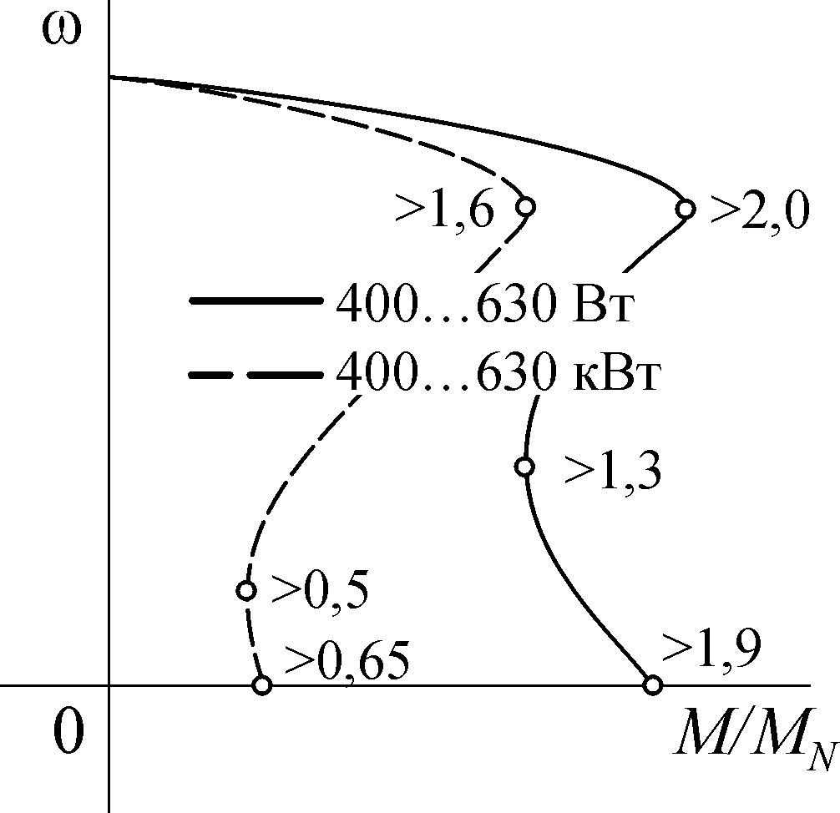
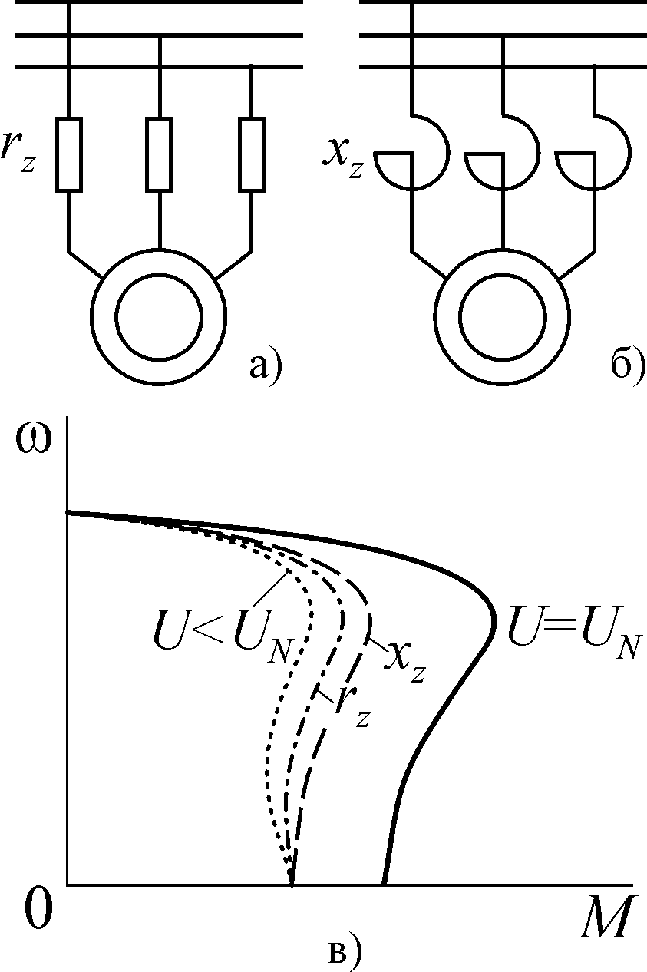
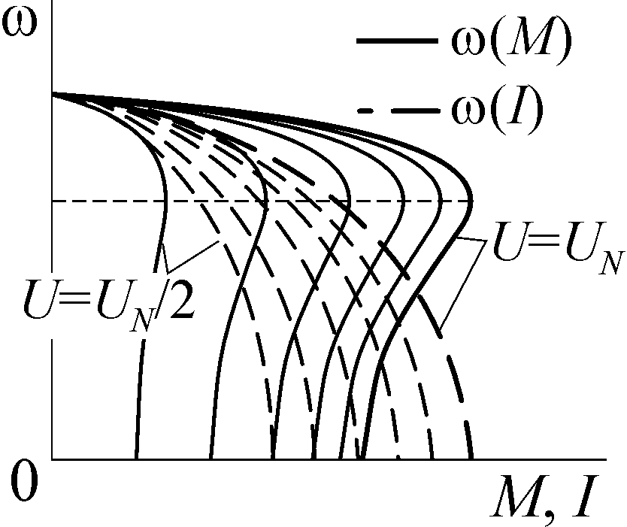
Параметры механической характеристики по ГОСТ 28327-89 (МЭК 34-12-80)
Характеристики при понижении напряжения питания
Ограничение пускового тока

Slide 5
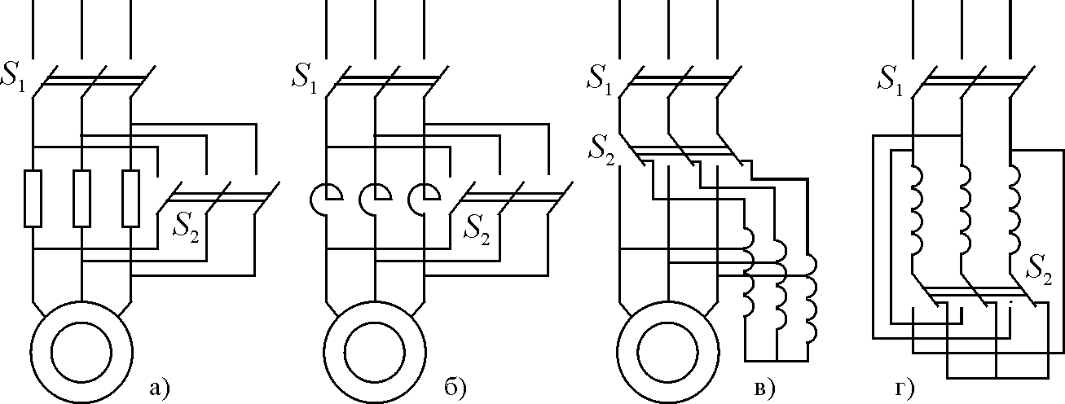
Схемы ограничения пускового тока

Slide 6
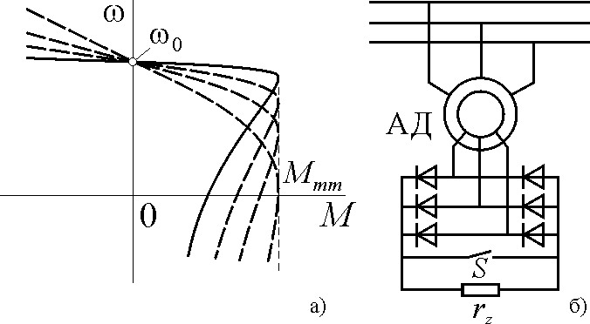
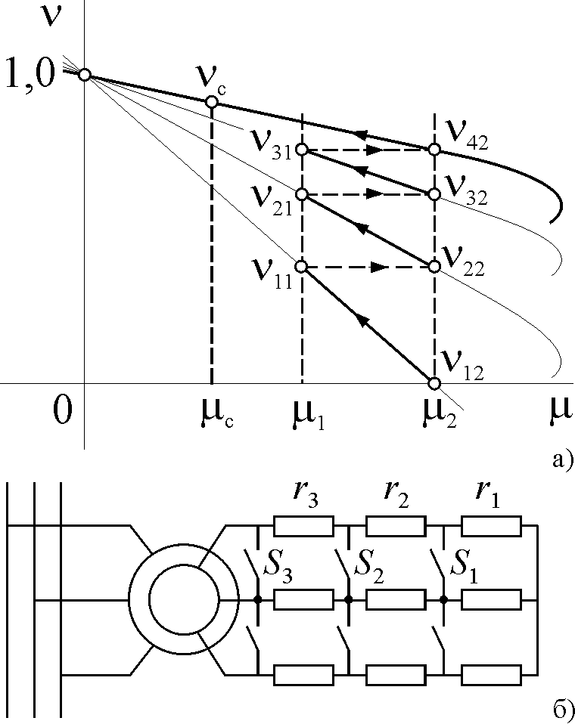
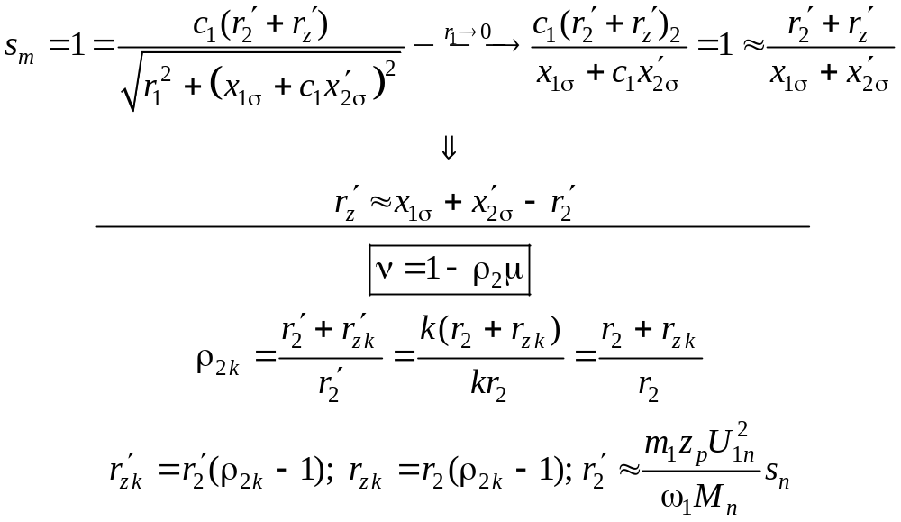
Реостатное управление АД
в)
г)

Slide 7
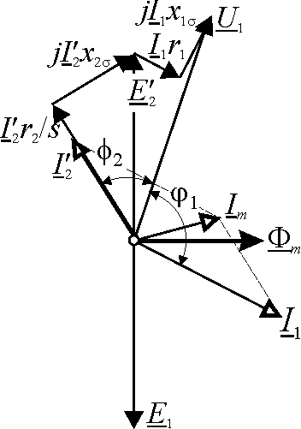
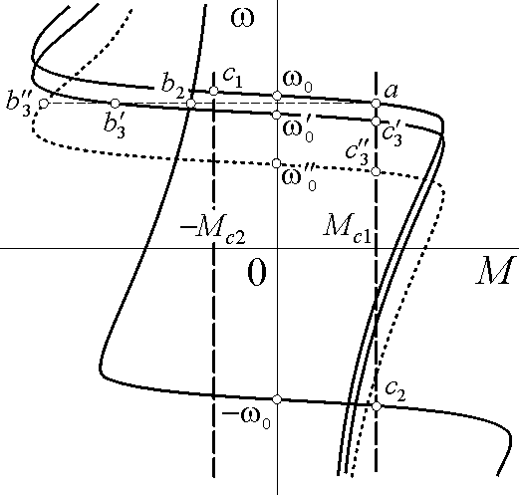
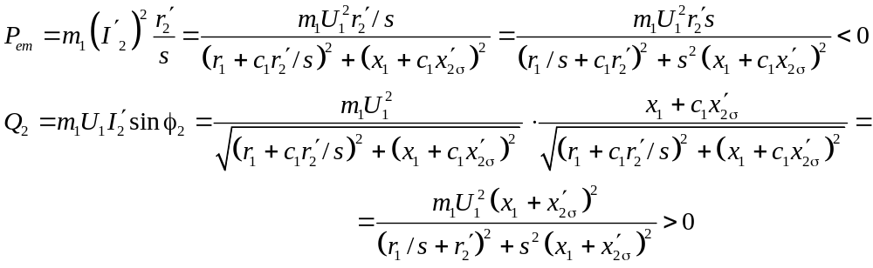
Рекуперативное торможение АД
ϕ₁>π/2

Slide 8
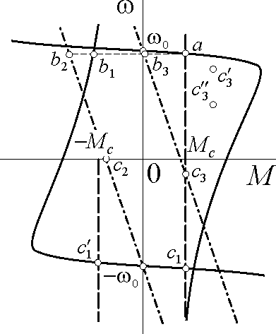
Торможение противовключением

Slide 9
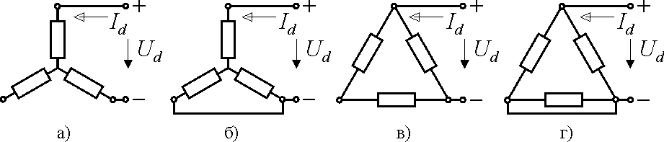
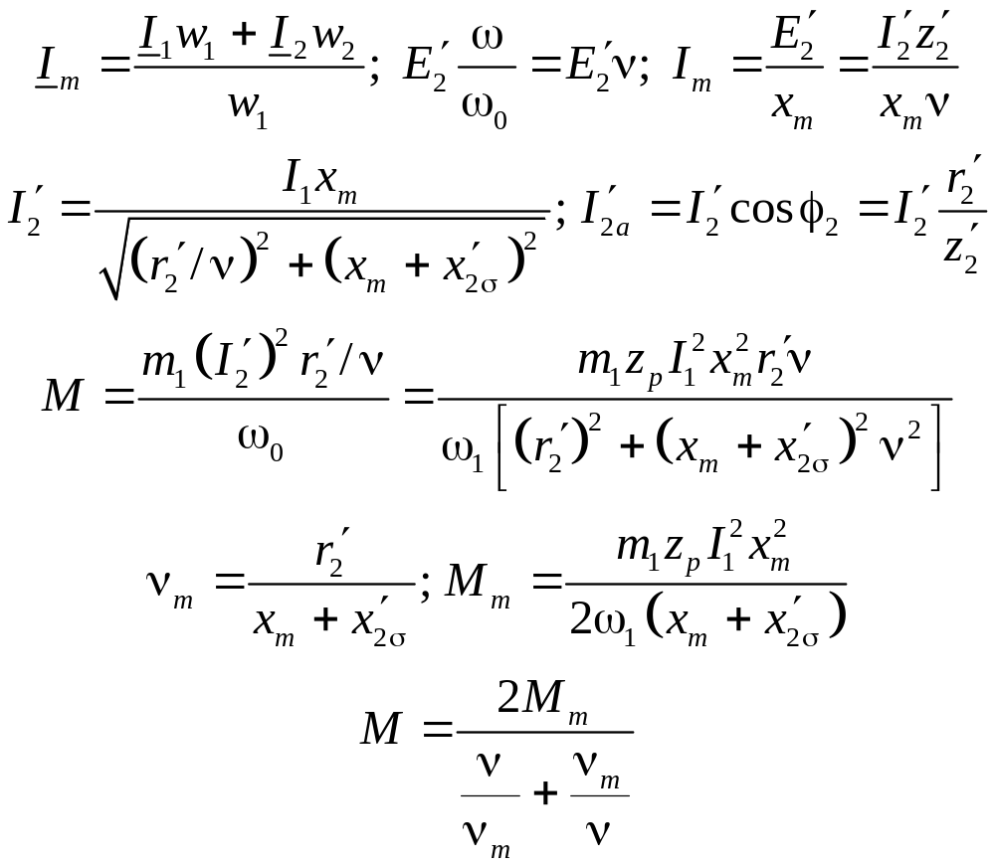
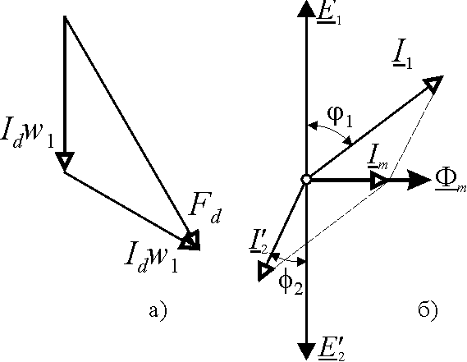
Динамическое торможение с возбуждением постоянным током
д)
е)

Slide 10
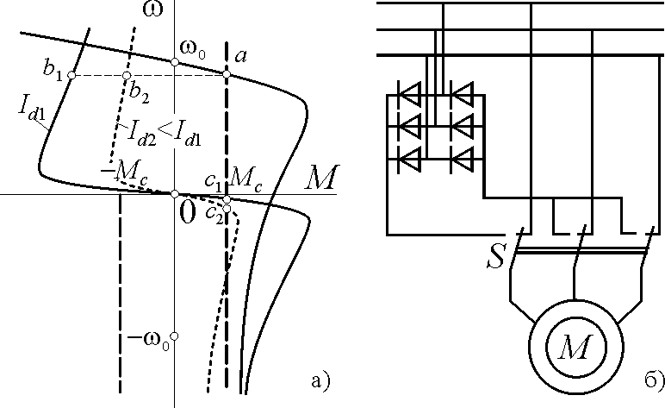
Схема динамического торможения с возбуждением постоянным током

Slide 11
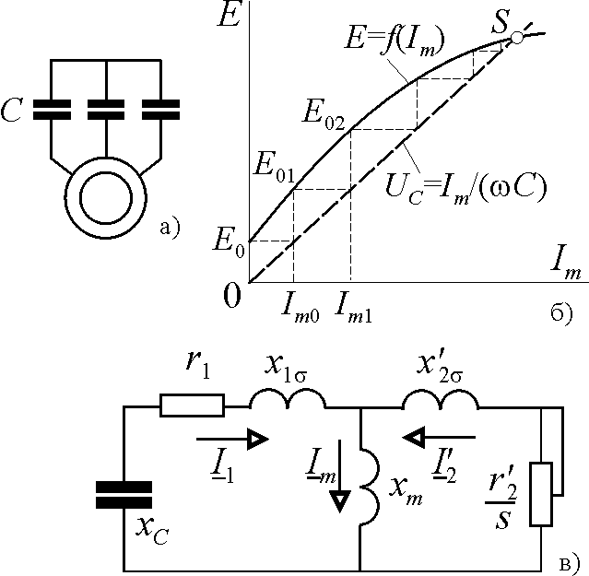
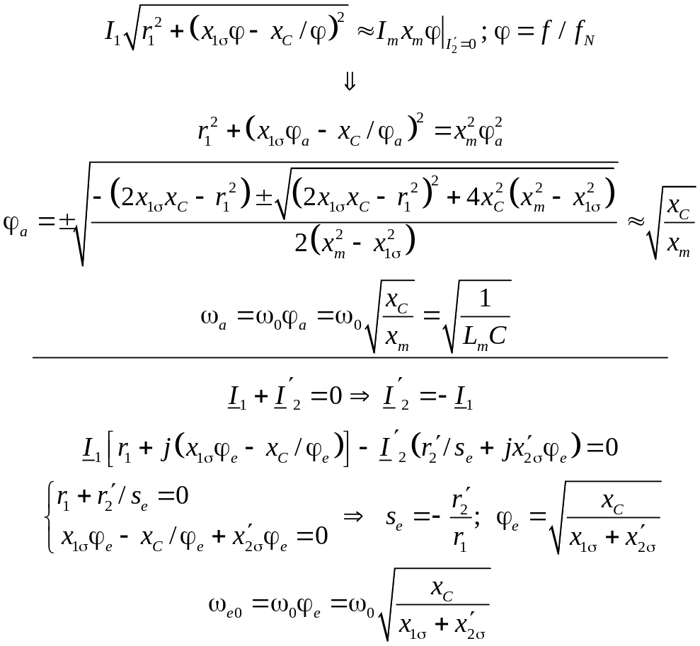
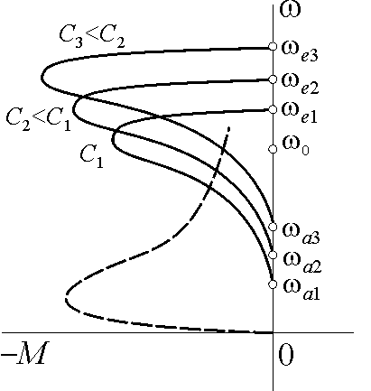
Динамическое торможение с самовозбуждением
г)

Slide 12
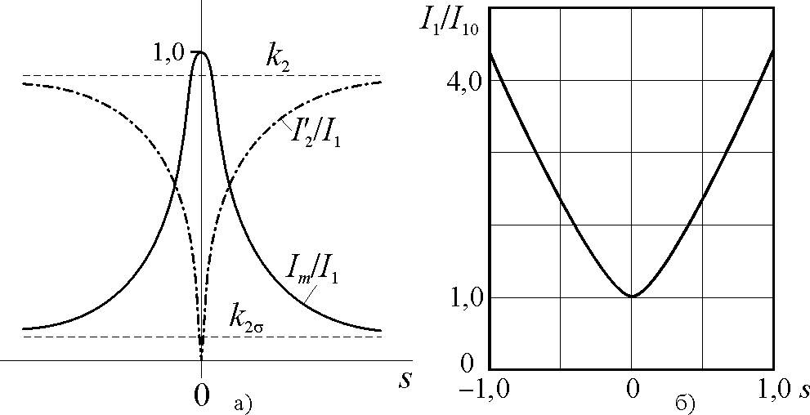
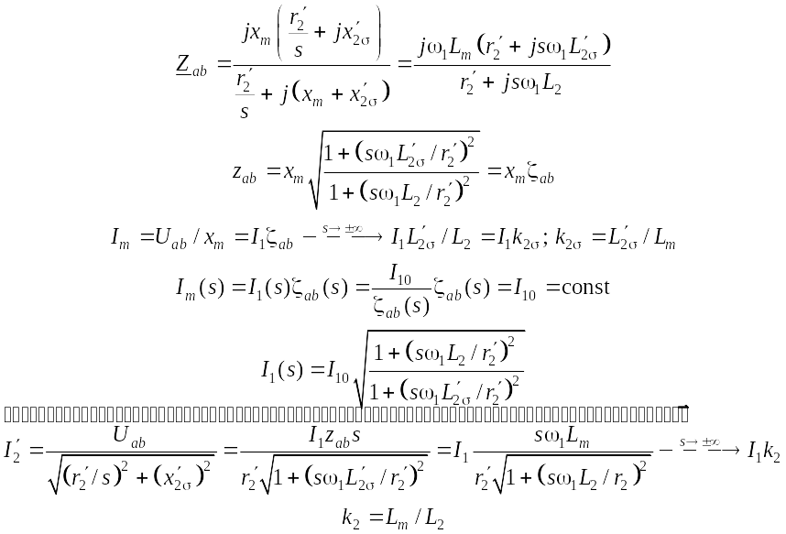
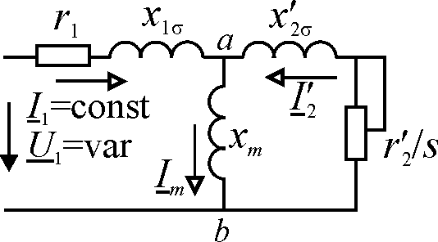
Уравнение электромеханической (скоростной) характеристики асинхронного двигателя при питании от источника тока

Slide 13
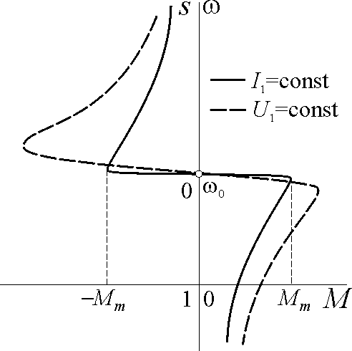
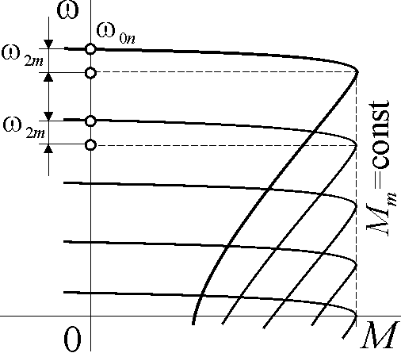
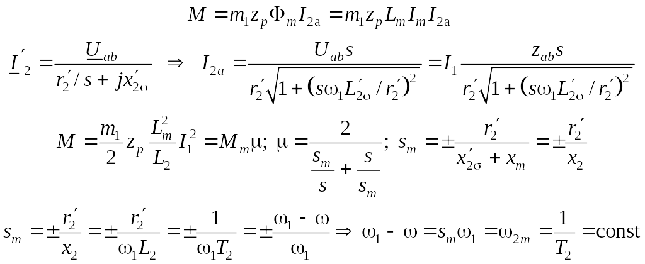
Уравнение механической характеристики АД при питании от источника тока

Slide 14
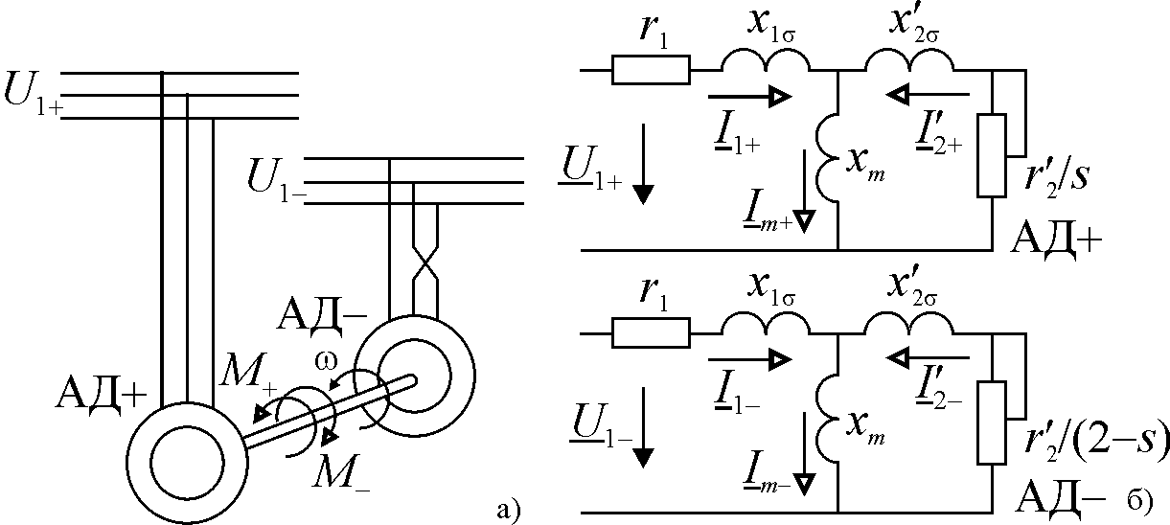
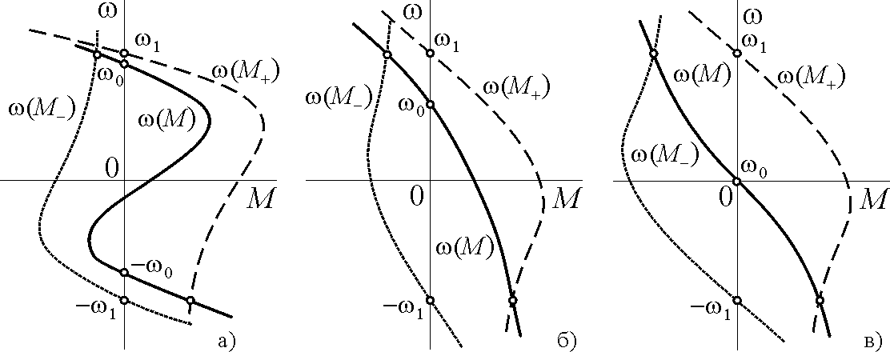
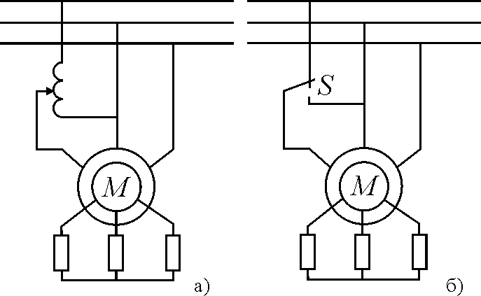
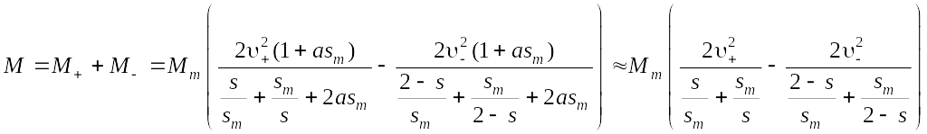
Механические характеристики асинхронного двигателя при несимметричных режимах

Slide 15
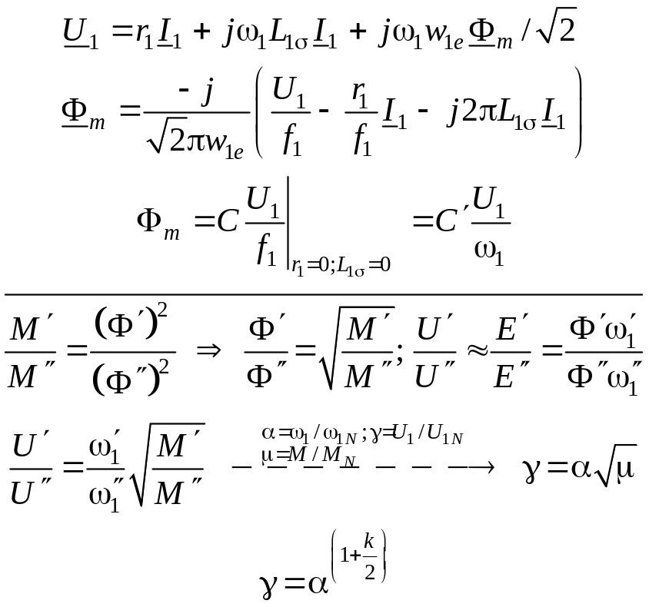
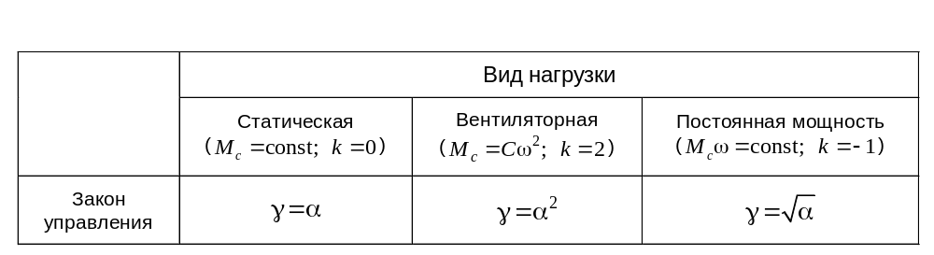
Законы частотного управления М.П. Костенко

Slide 16
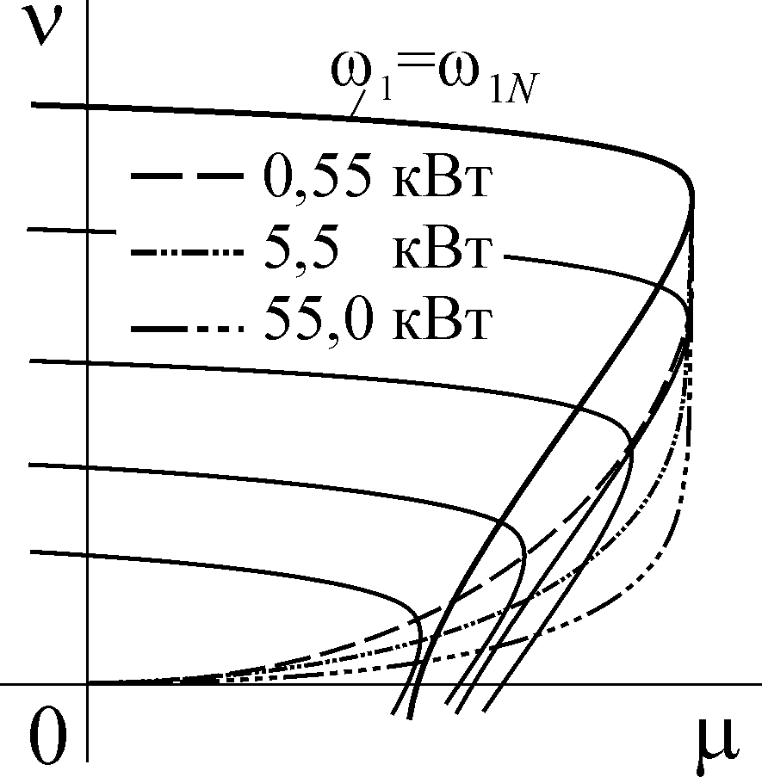
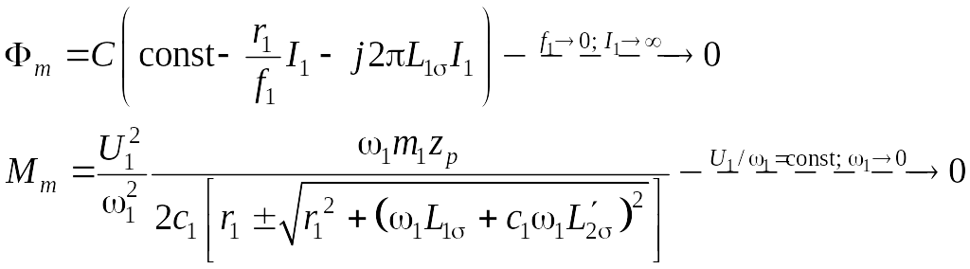
Управление по закону U/f=const

Slide 17
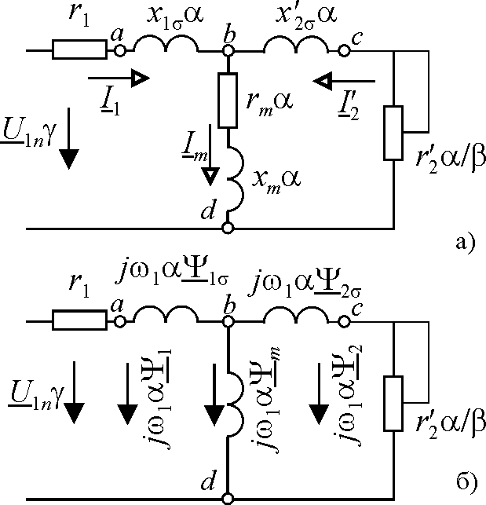
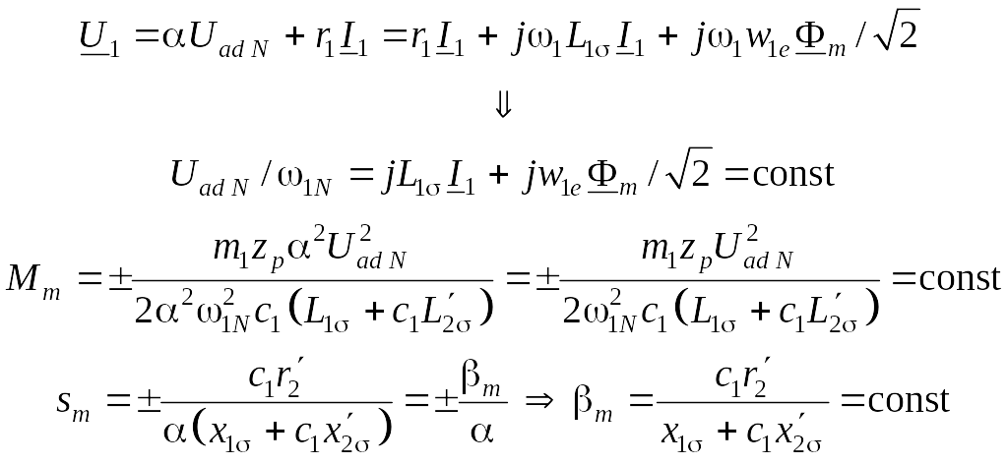
IR-компенсация (Ф1=const)

Slide 18
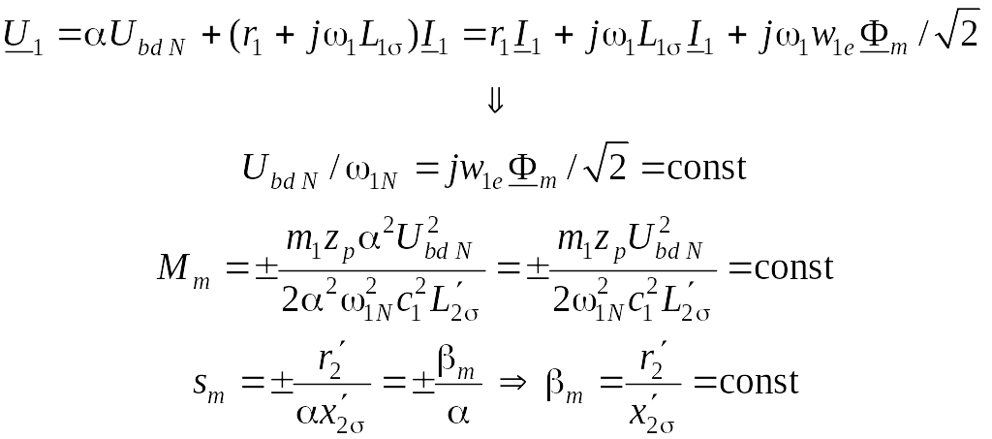
IZ-компенсация(Фm=const)

Slide 19
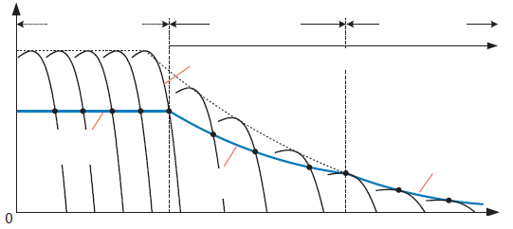
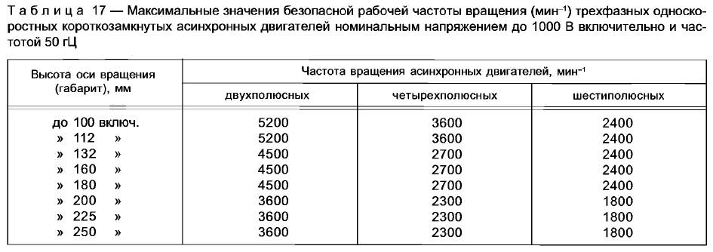
Области частотного регулирования АД
Момент
Область
постоянного
момента
Область
постоянной
мощности
Область
опрокидывающего
момента
Максимальный
момент
f_{N}
Область ослабления поля
Линия постоянного
момента
Линия опрокидывающего
момента
Линия постоянной
мощности
n_{b}
n_{bd}
Скорость
ГОСТ Р 52776— 2007 п. 9.6

Slide 20
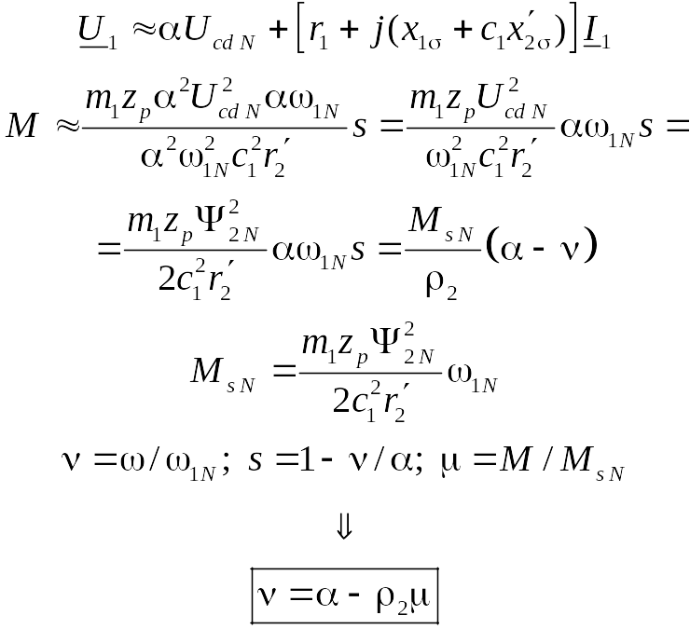
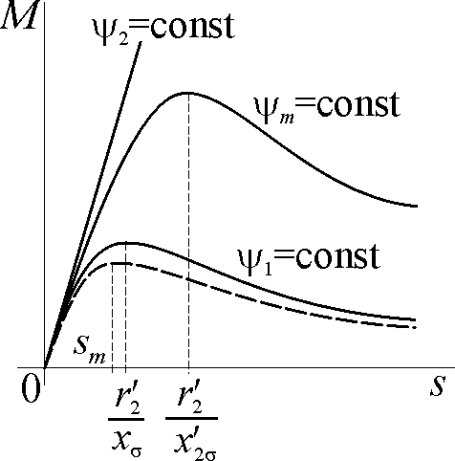
Ф2=const

Slide 21
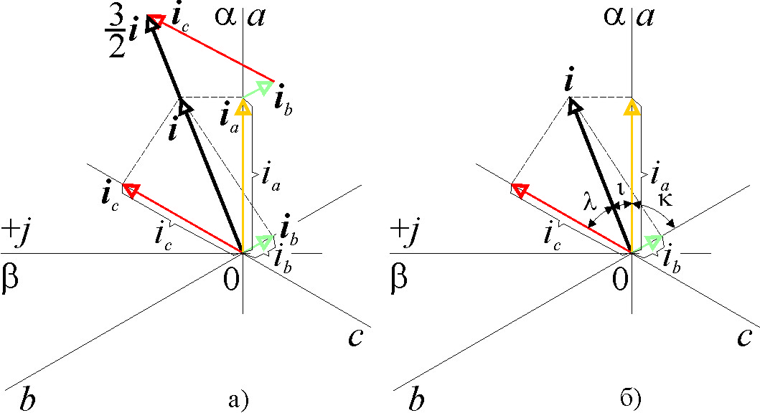
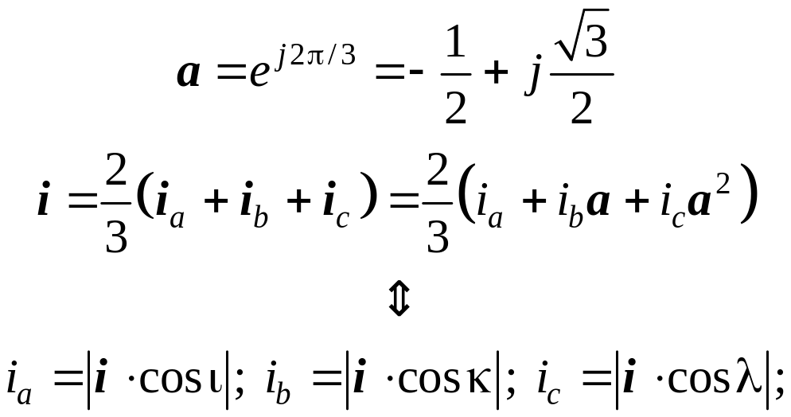
Построение обобщённого вектора

Slide 22
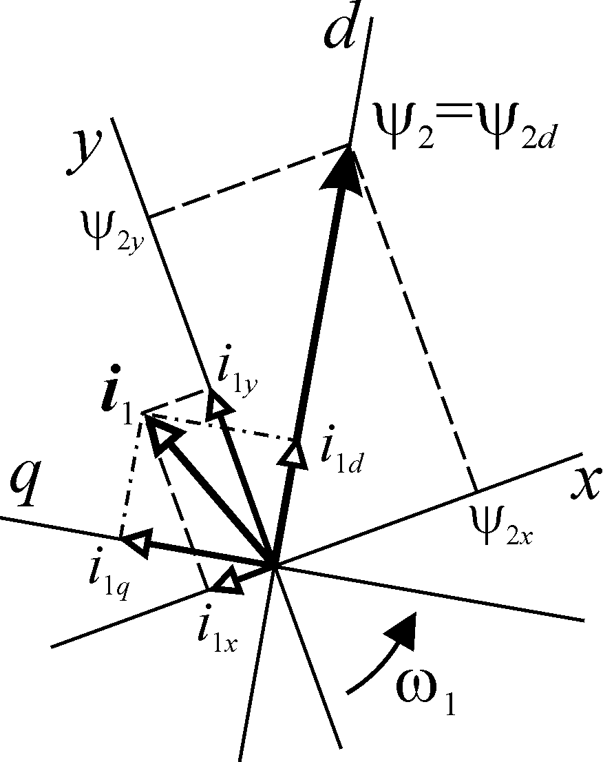

Векторное управление с ориентацией системы координат по потокосцеплению ротора

Slide 23



Векторное управление АД
(field oriented control - FOC)

Slide 24



Прямое управление моментом АД
(direct torque control - DTC)
Notes:
***

Slide 25

Преобразователи частоты в асинхронном электроприводе

Slide 26

Преобразователь частоты для привода переменного тока

Slide 27

Основная схема подключения преобразователя частоты

Slide 28


Граничные механические характеристики
Время-токовые характеристики преобразователей

Slide 29


Встроенные функции разгона и торможения
Встроенные нелинейные функции

